Slide 1
МУНИЦиПАЛЬНЫЙ
АРХИВ города мончегорска
На службе памяти человечества (22 ГОДА назад...)
История и развитие учреждения
Работа в архиве учит терпению, она освобождает человека от суетности, придает силы, сообщает душевное равновесие. Архивист знает – нет почти ничего тайного, что не стало бы явным; история не может быть переписана; судьба человеческая длиннее кратких сроков земного существования. Он ходит рядом с неопровержимыми свидетельствами бренности человеческой жизни, но неизменно чувствует себя на службе неумолкающей памяти человечества.
М.Чудакова. Беседы об архивах

Slide 2
Муниципальный архив города Мончегорска ведёт свою историю с 1999 года. До создания архива развитие архивного дела в городе Мончегорске организовали и курировали специалисты по архивному делу филиала государственного архива Мурманской области в городе Кировске. Они проводили работу по систематизации и разбору архивных документов в учреждениях города, организовывали учет, экспертизу ценности, описания и сохранности документов, образованных за период хозяйственной деятельности организаций, формировали списки источников комплектования филиала госархива. Также специалисты архива активно работали с потенциальными источниками комплектования, оказывая им методическую помощь и консультации по ведению архива и делопроизводства, одновременно изучая состав документов, определяя их практическую и историческую ценность.
Филиал госархива находился на отдаленном расстоянии в другом городе и на этот период не было электронного документооборота. Для специалистов, ответственных за архив в учреждениях города, это создавало большие трудности в подготовке документов на экспертно-проверочную комиссию. Приходилось почтой направлять на согласование проекты номенклатур, описей, перевозить документы для передачи на хранение в архив.
Учитывая все сложности, руководителями города было принято решение о создании архивного отдела в структуре администрации, что стало большим событием для города.

Slide 3
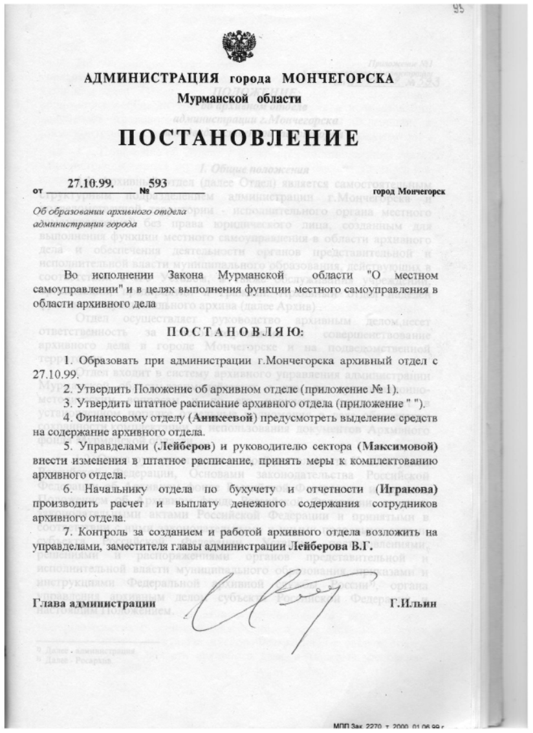
Образование Архивного отдела города Мончегорска
Постановлением главы администрации города Мончегорска от 27.10.1999 № 593 в структуре администрации города был образован архивный отдел, утверждено Положение об архивном отделе и штатное расписание численностью 2 единицы:
руководитель сектора – 1 ед.
ведущий специалист – 1 ед.

Slide 4
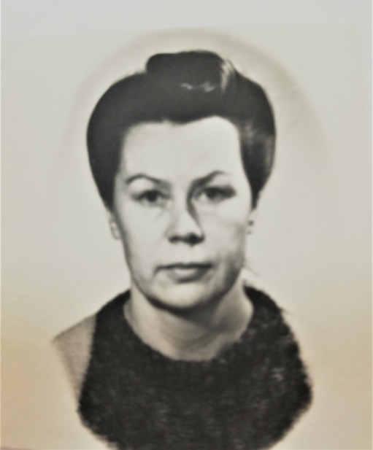
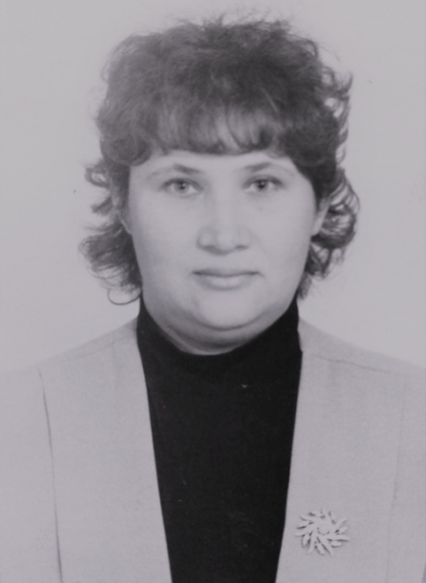
На должность первого руководителя сектора была назначена Прозорова Надежда Александровна (01.11.1999-01.11.2002), которая стояла у истоков создания архива. Не имея специального образования, ей пришлось организовывать работу архивного дела с нуля. Необходимо было изучить все нормативные локальные акты, касающиеся создания архива и формирования архивных фондов, списка № 1 источников комплектования архивного отдела администрации города. Одновременно надо было организовать работу по взаимодействию в сфере архивного дела с организациями, которые были зарегистрированы на территории города (изучить специфику их работы, оказать методическую и практическую помощь в вопросах работы с документами).
Надежда Александровна проработала в архивном отделе 3 года, она внесла весомый вклад в развитие архивного отдела администрации города Мончегорска.
Прозорова
Надежда Александровна
Помимо руководителя в архивном отделе работала Лейберова Ирина Степановна в должности ведущего специалиста архивного отдела (02.11.1999 -15.10.2002). Ирина Степановна также как и её руководитель стояла у истоков образования архивного отдела администрации города Мончегорска. Ирине Степановне пришлось осваивать новую профессию, помогали ей в этом специалисты филиала государственного архива Мурманской области в городе Кировске, проводили консультации в сфере архивного дела. Предметом её деятельности являлось обеспечение сохранности, использование архивных документов, прием граждан, регистрация поступающих и отправка выполненных запросов, исполнение запросов социально-правового характера.
Ирина Степановна проработала в архивном отделе 3 года. Уволилась в связи с переездом за пределы Мурманской области.
Лейберова
Ирина Степановна

Slide 5
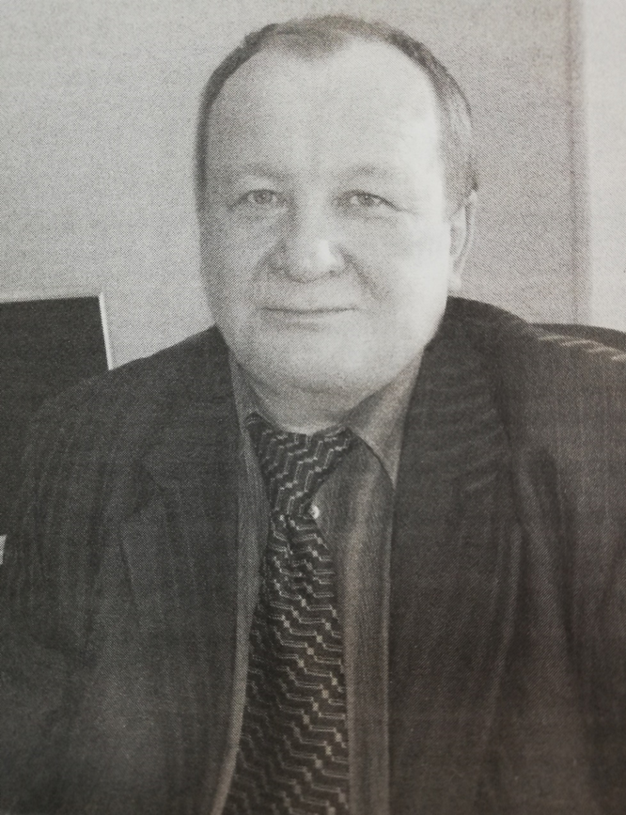
Кураторство над архивным отделом со стороны руководства администрации осуществлял управделами администрации г. Мончегорска
Виктор Владимирович Шокур.

Slide 6
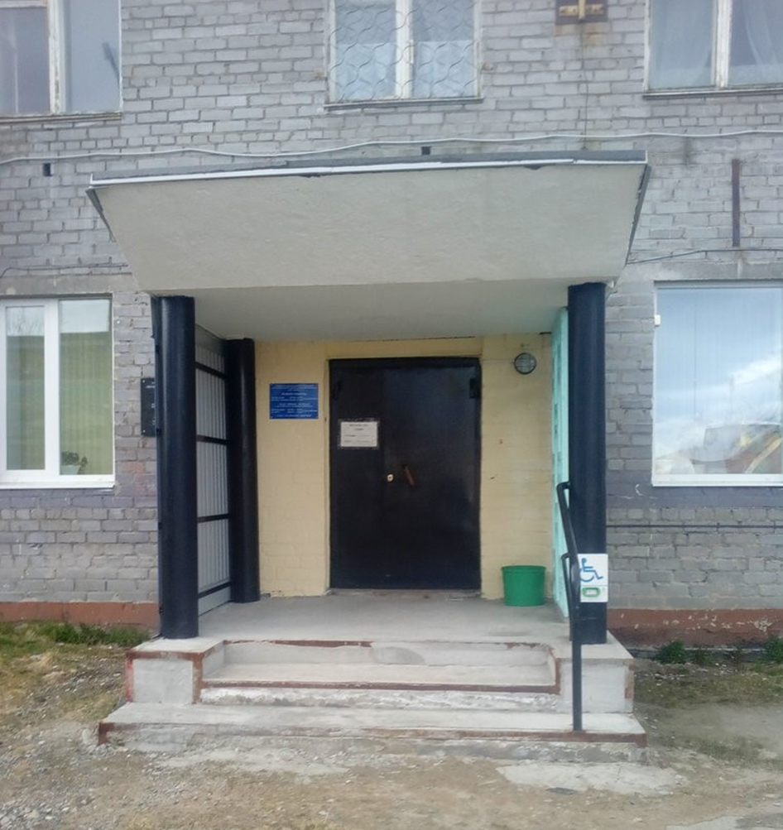
Первое помещение архивного отдела:
Архивный отдел находился в помещениях третьего подъезда цокольного этажа жилого многоквартирного дома по адресу: ул. Бредова, д.23.
Общая площадь помещений архива составляла 229,5м2, из них под архивохранилище было выделено три помещения общей площадью 147м2.
На фото крыльцо перед входом в архив по адресу
ул. Бредова, д.23

Slide 7
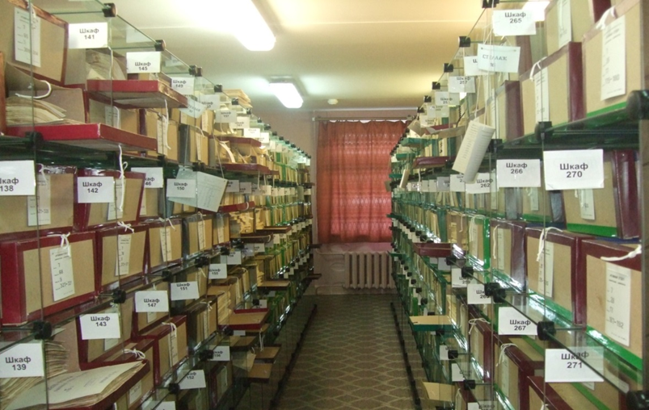
Архив был создан в качестве структурного подразделения управления делами Администрации города Мончегорска для хранения и работы с документами, в основном образовавшимися в процессе деятельности администрации города Мончегорска, имеющих важное историческое, научное, экономическое, политическое, социальное и культурное значение.
При создании архивного отдела из-за дефицита бюджета города архивохранилища были оснащены нестандартными стеклянными стеллажами, где долгое время размещались документы. В этом была особенность архива города Мончегорска среди всех архивов области. Работникам архивного отдела пришлось не стандартно мыслить при проведении топографии архивохранилищ.
В связи с ликвидацией крупнейших предприятий и организаций города в конце 1990-х – начале 2000-х годов (трест «Кольстрой», колбасный завод, молочный завод, комбинат бытового обслуживания населения и др.) архив приступил к приему документов по личному составу. В 2000 году в архивный отдел поступили документы:
постоянного хранения - 36 дел, по личному составу – 541 дело.
На 01.01.2002 г. в архиве уже значилось 24 учреждения (организации), из них документов:
постоянного хранения (управленческих) – 2 142 дела;
по личному составу – 5 346 дел.

Slide 8
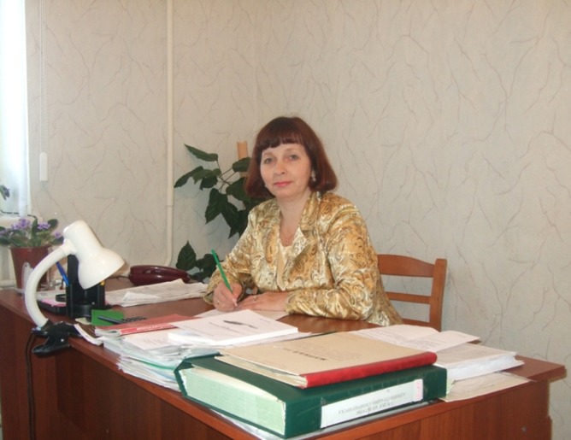

Сменившая первого руководителя Прозорову Н.А. Татьяна Васильевна Ципилева возглавляла архив 12 лет (16.11.2002-12.03.2014). Так же, как и для предыдущих работников, только переезд за пределы Мурманской области послужил причиной её увольнения.
Как руководитель Татьяна Васильевна внесла большой вклад в развитие архивного дела на территории муниципального образования город Мончегорск.
Для обеспечения сохранности документального наследия города она наладила взаимодействие в сфере архивного дела с руководителями организаций (учреждений) города, которые не были охвачены по описанию архивных документов.
Возглавляя муниципальный архив города Мончегорска, Татьяна Васильевна выполняла все организационно-административные функции, осуществляла контроль над деятельностью архивов организаций: проводила консультации, семинары для организаций-источников комплектования и потенциальных источников комплектования архивного отдела, в связи с чем, в архив города от учреждений поступали на хранение документы в упорядоченном состоянии. За период её руководства расширился список №1 источников комплектования архива, увеличился объём документов, переданных на хранение в архив. Трудовые заслуги Татьяны Васильевны в сфере развития архивного дела на территории города Мончегорска были отмечены Почетной грамотой Федерального архивного агентства.

Slide 9
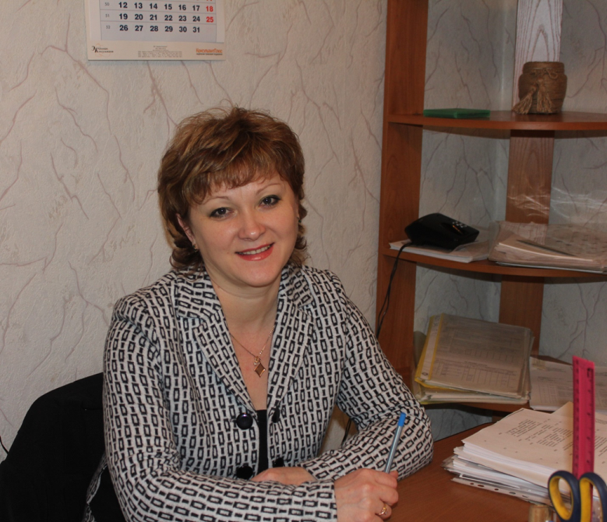
Плужникова Светлана Викторовна
После увольнения Лейберовой И.С. 15.10.2002 к обязанностям специалиста архивного отдела приступила Плужникова Светлана Викторовна. Не имея опыта работы в сфере архивного дела, она прошла все этапы профессии архивного работника, занимая должности: специалиста архивного отдела, архивариуса, документоведа 2 категории муниципального архива города Мончегорска. С 13.03.2014 была назначена на должность директора муниципального архива города Мончегорска. За период деятельности в должности руководителя Светлана Викторовна при взаимодействии с органами власти муниципального образования город Мончегорск укрепила материально-техническую базу муниципального архива. Под её руководством были решены организационные вопросы об увеличении стеллажных площадей под архивохранилища, улучшены условия для работы сотрудников и хранения документов.
Светлана Викторовна является руководителем и ведёт свою деятельность по настоящее время. Её трудовые заслуги были отмечены Почетной грамотой Федерального архивного агентства.

Slide 10


В связи с большим объемом поступления документов организаций-банкротов в период с ноября 2006 года по май 2007 года в штатное расписание были введены 2 единицы архивариуса 1 категории. С этого момента свою трудовую деятельность в архивном отделе начали молодые специалисты Ткаченко Арина Анатольевна и Скосырева Дарья Алексеевна. Работа между специалистами делегировалась
Ткаченко Арина Анатольевна -
ведущий документовед
Скосырева Дарья Алексеевна -
архивариус
Арина Анатольевна с 01.11.2006 начала свою трудовую деятельность в должности архивариуса 1 категории, далее работала документоведом 2 категории и с 01.04.2012 по настоящее время работает ведущим документоведом. Осуществляет работу в области учета и приема документов на постоянное хранение; оказывает нормативно-методическую помощь учреждениям, организациям, предприятиям в разработке номенклатур дел, составлении описей дел, титульных листов, исторических справок; ведет базу данных «Архивный фонд». Также на нее возложены обязанности по делопроизводству.
Арина Анатольевна прошла повышение квалификации в Федеральном бюджетном учреждении «Всероссийский научно-исследовательский институт документоведения и архивного дела» по программе «Архивоведение».
21.05.2007 была принята на работу архивариусом 1 категории архивного отдела Скосырева (Стародынова, Алексеева) Дарья Алексеевна, которая проработала в архиве до 10.09.2012. Осуществляла работу по взаимодействию с ликвидированными предприятиями, конкурсными управляющими, вела прием граждан, консультировала посетителей о получении справок социально-правового характера с использованием документов учреждения.

Slide 11
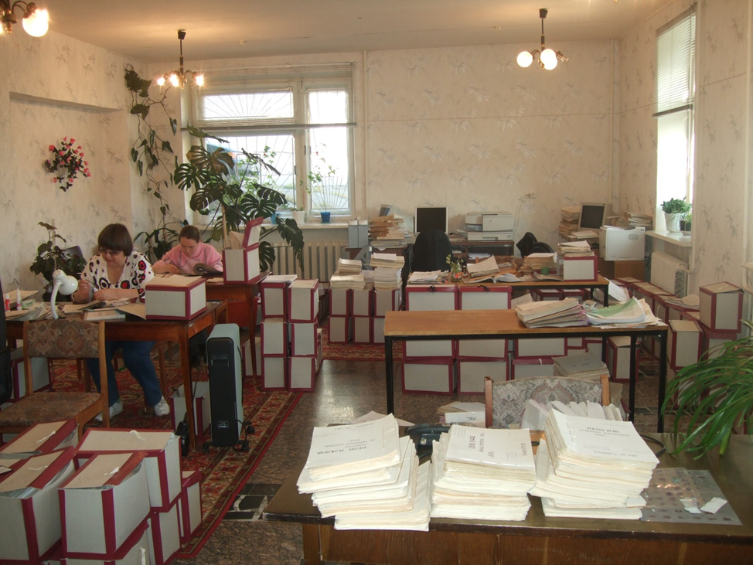
На 01.01.2010 в архив поступило 3 556 документов постоянного хранения и 9 007 документов по личному составу от 54 учреждений (организаций). Это были документы: органов местного самоуправления; муниципальных предприятий и учреждений; организаций смешанных форм собственности; негосударственных объединений и ликвидированных учреждений, действовавших на территории муниципального образования город Мончегорск.
В середине 2010 года в архив поступили документы отдела рабочего снабжения комбината «Североникель» (ОРС), в который входили рестораны, столовые, магазины, торговая база города Мончегорска и др. Задачей ОРСа являлась организация торговли и общественного питания, а также производство товаров народного потребления. Документы ОРСа комбината «Североникель» были переданы на хранение в архивный отдел администрации города Мончегорска за период с 1930 по 1995 годы в количестве 3 116 дел.

Slide 12
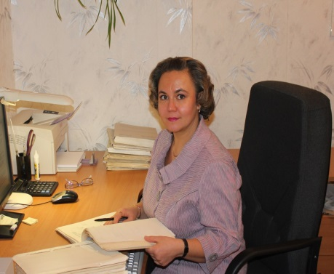
Документы ОРСа поступили на хранение в архив в неописанном виде. Силами работников архивного отдела была проведена научно-техническая обработка документов, составлены описи и исторические справки. Практическую помощь в обработке документов ОРСа оказывали безработные граждане, направленные по различным программам с Центра занятости населения города Мончегорска. Среди таких граждан была Смирнова Светлана, которая направлялась Центром занятости по несколько раз в год на протяжении нескольких лет и можно сказать была членом коллектива архива.
В связи с увеличением объёма поступивших документов увеличилось и число поступающих социально-правовых запросов. Специалистам архивного отдела становилось всё трудней справляться с задачей по исполнению социально-правовых запросов. Татьяна Васильевна обратилась к руководству администрации города об увеличении штатной численности архивного отдела и с 01.04.2010 штатная численность увеличилась ещё на 1 единицу. На работу в архивный отдел администрации города Мончегорска была принята Середа Ольга Владимировна, которая в период своей трудовой деятельности работала в должностях: архивариуса и документоведа 2 категории до 04.10.2017.
Ольга Владимировна вела прием граждан, консультировала посетителей о получении архивных справок социально-правового характера, исполняла социально-правовые запросы граждан, запросы органов государственной власти, органов местного самоуправления, организаций, вела регистрацию поступающих и отправляемых документов.
Середа Ольга Владимировна -
документовед 2 категории

Slide 13
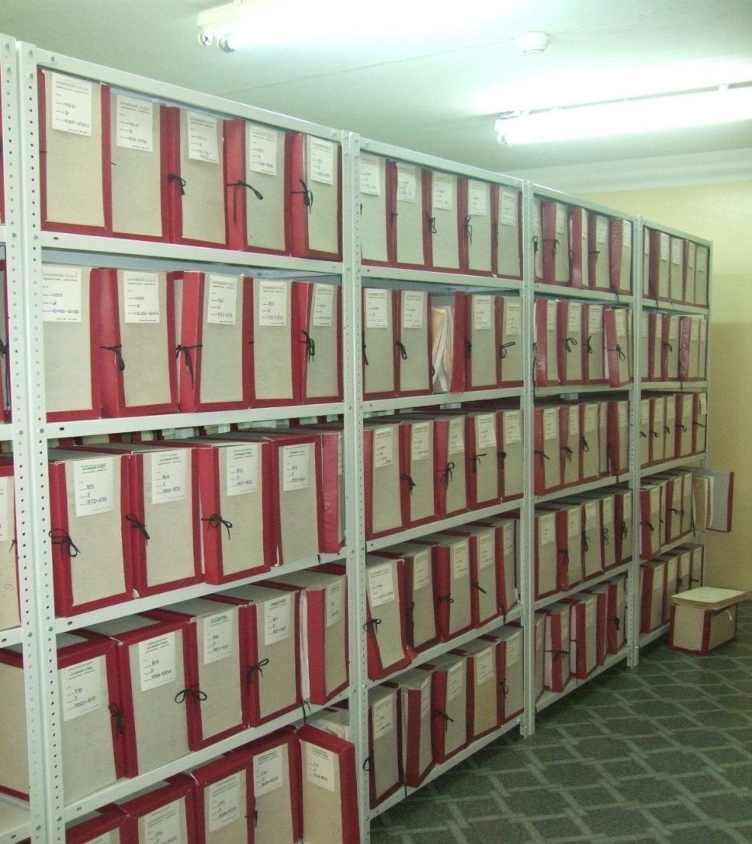
В течении 2010 года архивный отдел пополнялся документами обанкротившихся предприятий. Поступили на хранение документы общества с ограниченной ответственностью «Отдел рабочего снабжения», за период с 1995 по 2006 годы в количестве – 415 дел, которые являлись правопреемниками отдела рабочего снабжения комбината «Североникель» (ОРС).
В связи с большим объёмом поступивших на хранение документов и дефицитом стеллажной площади в архиве управляющий делами администрации города Мончегорска (куратор архивного отдела) Шокур Виктор Владимирович ходатайствовал перед главой администрации города Мончегорска о выделении дополнительного помещения под архивохранилище, в котором был проведен косметический ремонт. Помещение площадью 61,9 м2 было предоставлено архивному отделу, которое находилось в первом подъезде цокольного этажа жилого дома, по ул. Бредова, д.23.

Slide 14
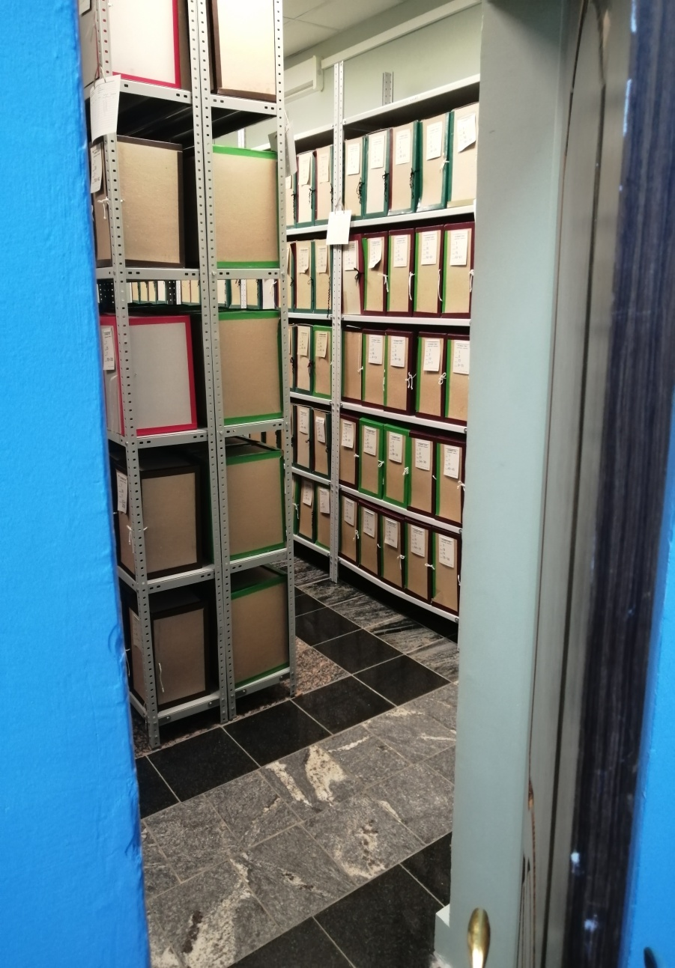
Первостепенное внимание уделялось комплектованию архива документами муниципальных учреждений, организаций и предприятий города.
Особую ценность представляют документы советского периода с 1935-1990-х годов, в которых отражены становление и развитие городского хозяйства, образования, культуры и здравоохранения, торговли, общественного питания, сферы обслуживания.
Фонды городской администрации и её отделов открывают возможность для исследования социально-экономического и культурного развития города.
Историю сельского хозяйства, начиная с 1937 года, можно проследить по документам фонда сельского хозяйства города, в фонде отдела статистики хранятся списки населенных пунктов за разные годы с количеством хозяйств и численностью населения в них.

Slide 15
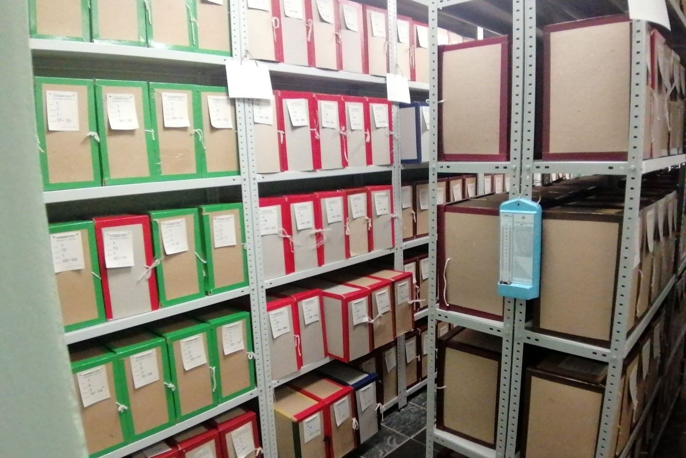
О развитии промышленности свидетельствуют документы крупнейших предприятий города Мончегорска: крупного строительного предприятия треста «Кольстрой» (рабочие которого занимались строительством на всем Кольском полуострове), мясокомбината, молочного завода, обувной фабрики, фабрики ремонта и пошива одежды.
Что касается научно-технической документации (это 149 ед.хр.), то она была принята от Государственного областного учреждения «Мончегорский лесхоз». Сотрудники лесхоза на протяжении нескольких десятилетий вели учет лесосечного фонда, проводили лесоустроительные и лесовосстановительные работы на территории Гослесфонда и осуществляли охрану лесов.

Slide 16
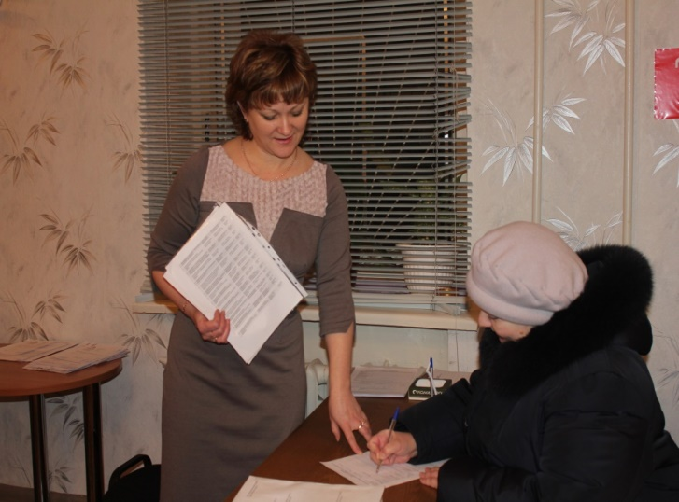
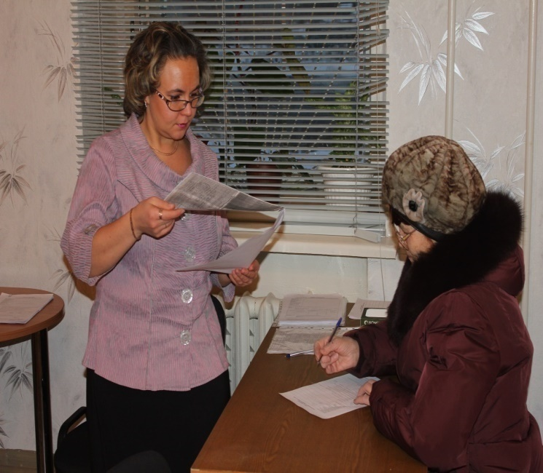
Одним из основных видов деятельности архива города Мончегорска является исполнение запросов органов государственной власти, местного самоуправления, юридических и физических лиц по документам архивных фондов.
Кроме личного приема граждан мы получаем очень много письменных запросов от граждан не только из России, но и из Ближнего и Дальнего Зарубежья, а также большое количество запросов поступает из Пенсионных фондов и организаций разных регионов. Много писем от граждан приходило со словами благодарности:
Хамидуллина А.С. (Республика Татарстан): «…спасибо вам за внимательное отношение к просьбам людей, благодаря вашей справке моя пенсия значительно увеличилась…»
Кузнецова О. Е. (Украина): « … хочу поблагодарить сотрудников архива за чистое человеческое отношение ко мне, за быстрое время исполнения запроса – пусть Бог Вас всех благословит, здоровье Ваше пусть хранит и Ваших семей…»
Маркова Н.П. (Латвия): «…замечательный коллектив, замечательные люди, человеческое отношение - это всё, что так необходимо в нашей жизни в такое сложное время. В ваш адрес хочется сказать множество добрых слов и пожелать вам крепкого здоровья, неиссякаемой энергии, успехов в вашем нелёгком труде, благополучия в семьях, удачи в личной жизни и простого человеческого счастья!».
В нашей работе очень важно не просто любить людей, а испытывать желание помочь им, взяв многие проблемы на себя. Не скроем, нам бывает приятно, когда наши усилия находят ответный отклик!
На фото: прием граждан

Slide 17
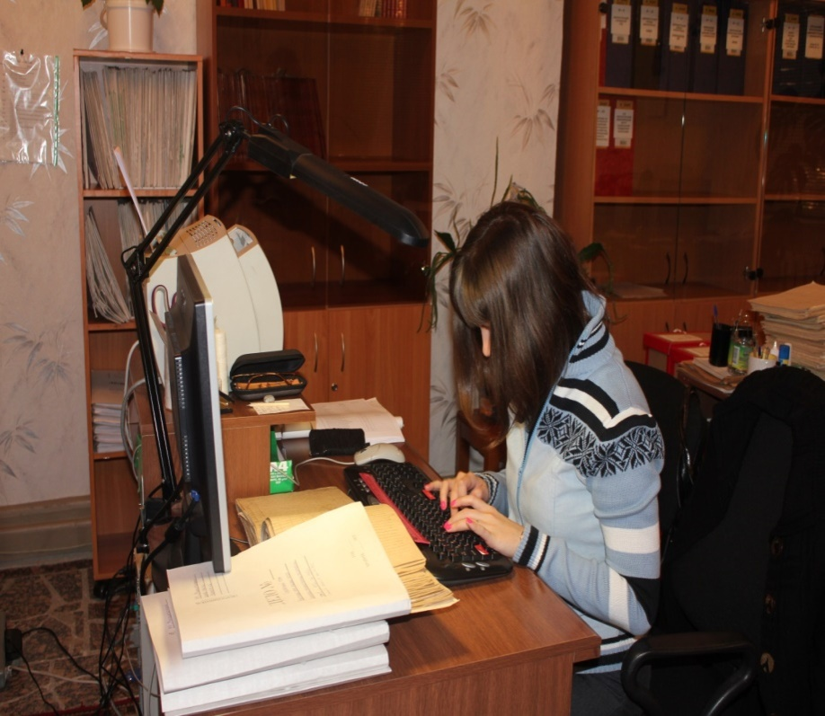
В 2012 году резко увеличилось количество запросов от граждан о предоставлении справок, подтверждающих удержания из заработной платы страховых взносов.
Администрацией города Мончегорска, начиная с апреля месяца 2013 года, выделялись денежные средства на оплату работникам по договорам возмездного оказания услуг, которые занимались составлением архивных справок об удержании из заработной платы страховых взносов. Это очень облегчило нагрузку на специалистов архива, так как запросов поступало много - от 50 до 70 в неделю.
Впоследствии договоры возмездного оказания услуг заключались для выполнения работ по переводу научно-справочного аппарата архива в электронный вид. Данная работа проводилась для создания комплекса взаимосвязанных и взаимодополняемых архивных справочников, баз данных о составе и содержании документов, создаваемых на единой научно-методической основе для поиска документной информации в целях ее эффективного использования.
В обязанности этих работников входило сканирование описей дел, внутренних описей дел (лицевые счета, личные карточки, трудовые договоры) фонда Р-56 ОРСа комбината «Североникель» имени В.И.Ленина, проверка и обработка графических образов отсканированных документов, формирование базы данных этих документов.
В разные годы по таким договорам в архиве работали:
- Антропова Анна Юрьевна
- Рохмистрова Светлана Николаевна
- Субаева Наталия Алексеевна
- Шаранов Евгений Александрович
- Хоменко Ольга Николаевна
Также помощь по переводу внутренних описей в электронный вид (лицевые счета, личные карточки, трудовые договоры) оказывала Цветкова Анастасия Леонидовна, которая была направлена для работы в архив из МБУ «УМСТО».
Цветкова Анастасия Леонидовна

Slide 18
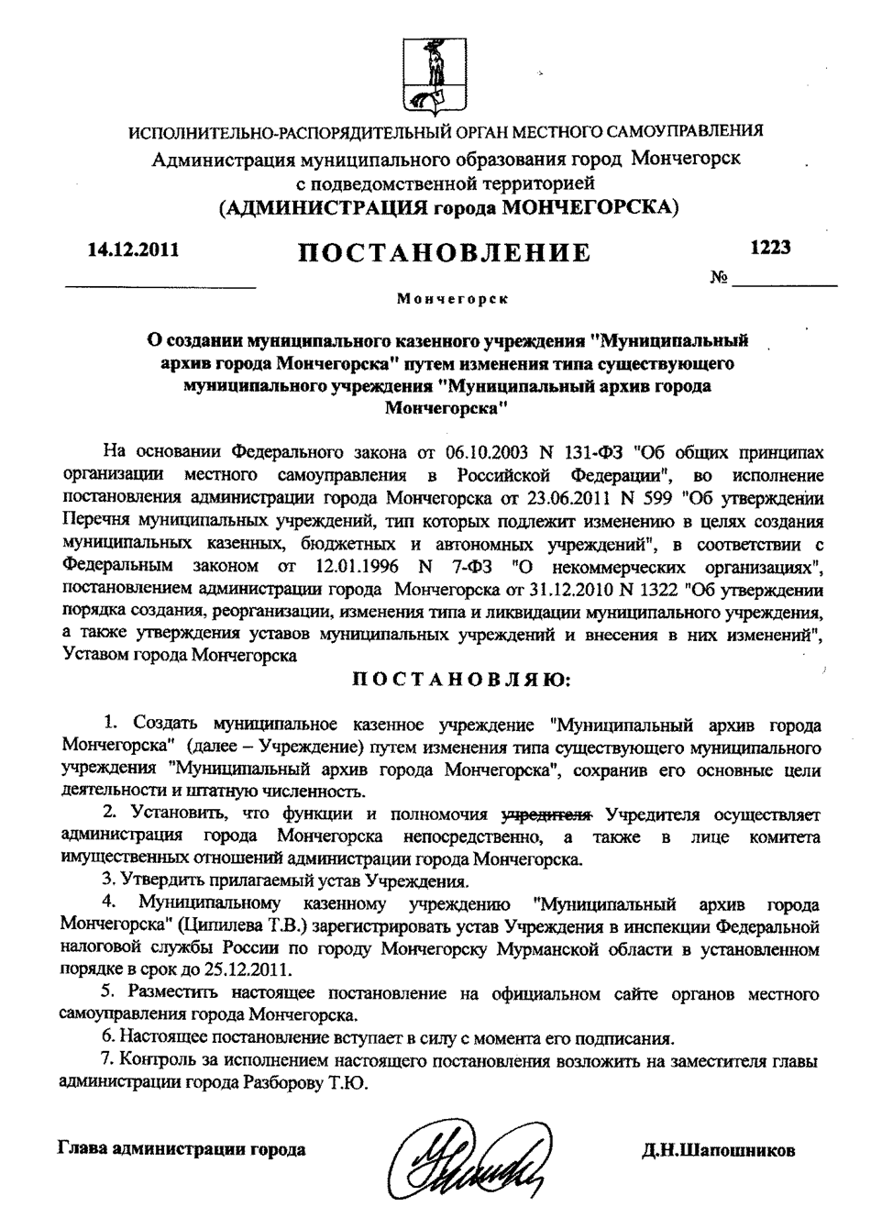
В 2010 году в соответствии с постановлением администрации города Мончегорска
от 21.09.2010
№ 970
было создано муниципальное учреждение «Муниципальный архив города Мончегорска»
с функциями управления архивным делом на территории города Мончегорска.
с 14.12.2011 изменился тип учреждения на муниципальное казённое учреждение
Муниципальный архив выполняет функции по комплектованиЮ,хранению, учету и использованию документов Архивного фонда Российской ФЕДЕРАЦИИ, ОТРАЖАЮЩИХ ИСТОРИЮ ГОРОДА МОНЧЕГОРСКА

Slide 19

Большое внимание уделялось популяризации архивного документального наследия архивного отдела.
По тематическим запросам для автора книги из Челябинской области Бориса Шмырова были предоставлены архивные сведения по истории образования треста «Кольстрой», непосредственно касающиеся биографических данных первого руководителя Царевского Михаила Михайловича. В 2016 году состоялась публикация книжного издания «Выполняя задание Партии и Правительства». В книге рассказывается о трудовой деятельности Героя Социалистического Труда, генерал-майора, лауреата Сталинской премии первой степени Михаила Михайловича Царевского, возглавлявшего в период 1928-1963 годов крупнейшие стройки народного хозяйства Советского Союза, в том числе и на Кольском полуострове.
Автор использовал материалы российских архивов, а также архивные сведения из муниципального архива города Мончегорска.

Slide 20
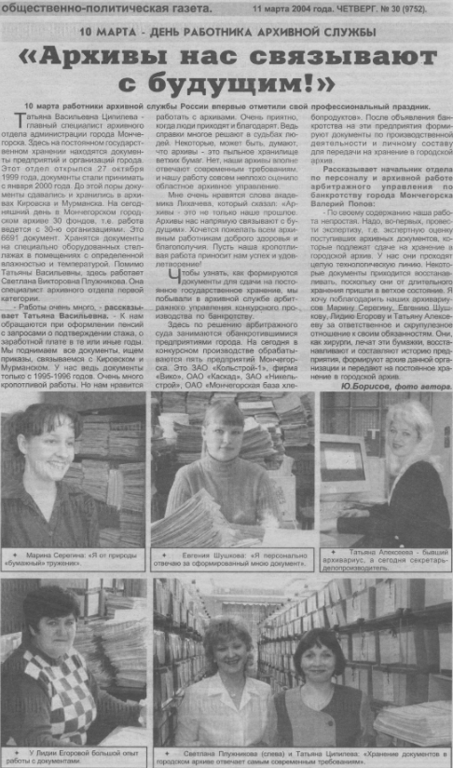
Архив опубликовывал информацию об изменениях в развитии архивной деятельности на территории города Мончегорска в газете «Мончегорский рабочий»:
- ко дню работников архивной службы была опубликована статья от 11.03.2004, в которой Ципилева Татьяна Васильевна рассказала о работе архива, о сотрудничестве с архивной службой арбитражного управления конкурсного производства по банкротству.
Также в газете «Мончегорский рабочий» размещалась информация об архивных документах, находящихся на хранении в МКУ «МАГМ», о режиме работы архива и о взаимодействии с МАУ «МФЦ».
По запросу от муниципального бюджетного учреждения культуры «Мончегорская централизованная библиотечная система» были подготовлены выписки из исторических справок ликвидированных предприятий города для создания электронного пособия «Из истории предприятий города», посвящённого 80-летию города Мончегорска.

Slide 21
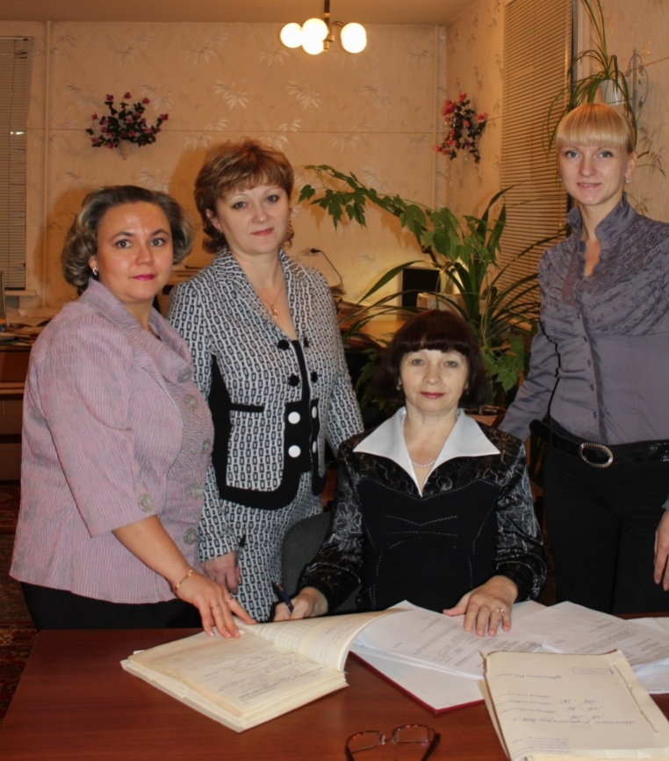
В соответствии с постановлением администрации города Мончегорска от 14.11.2017 № 1419 «Об описании документов Архивного фонда Мурманской области на территории муниципального образования город Мончегорск с подведомственной территорией» для ответственных специалистов за делопроизводство и архив в учреждениях, потенциальных источников комплектования архива, проводились обучающие семинары по теме «Актуальные проблемы деятельности архивов учреждений (организаций)».
По ходатайству отдела по делам молодежи и взаимодействию с общественными объединениями для инвалидов, которые состояли на учёте в центре занятости города Мончегорска и проходили обучение по программам дополнительного образования по подготовке и переподготовке по профессии архивист на базе ГАОУ Мурманской области среднего профессионального образования «Мончегорский политехнический колледж», были проведены обзорные экскурсии по архиву. Также проводились экскурсии по архиву для учащихся образовательных учреждений города.
Шагая в ногу со временем муниципальный архив размещает информацию о своей деятельности в разделе на сайте муниципального округа город Мончегорск. Здесь архив представляет информацию об изменениях в развитии архивной деятельности на территории города Мончегорска, нормативные правовые и методические документы, научно-справочный аппарат (списки фондов).

Slide 22


За 22 года в жизни архива произошло немало изменений в штатной численности коллектива. С увеличением объёма поступивших на хранение документов, увеличилась и штатная численность коллектива архива
Васильева Елена Николаевна- ведущий документовед
Свою деятельность в архиве начала с 01.03.2012 и осуществляет ее по настоящее время. Елена Николаевна консультирует ответственных лиц за ведение делопроизводства в учреждениях, организациях, предприятиях по вопросам формирования, оформления и подготовки дел для передачи в архив; оказывает нормативно-методическую помощь учреждениям, организациям, предприятиям в разработке номенклатур дел, составлении описей дел, титульных листов, исторических справок; ведет работу с ликвидированными предприятиями (консультации, прием документов на муниципальное хранение); размещает и обновляет информацию на региональном сегменте ФГИС «Федеральный реестр государственных и муниципальных услуг (функций)»; исполняет обязанности по обеспечению мероприятий по энергосбережению и повышению энергетической эффективности.
Кузьмичева Наталья Вениаминовна - документовед 2 категории
Временно была принята на работу ведущим документоведом на период отсутствия основного работника с 08.10.2012 по 13.12.2013. С 13.03.2014 была принята на постоянной основе на должность документоведа 2 категории. Ведёт прием граждан, исполняет социально-правовые запросы граждан, запросы органов государственной власти, органов местного самоуправления, организаций; занимается регистрацией социально-правовых запросов в программе «Запрос-2019»; работает с программным комплексом ViPNet Client; обеспечивает рациональное размещение документов в архивохранилищах, ведет топографирование; исполняет обязанности по обеспечению пожарной безопасности, по организации работ по охране труда; ведет воинский учет и организацию работы по ГО и ЧС, мобилизационной подготовке.

Slide 23
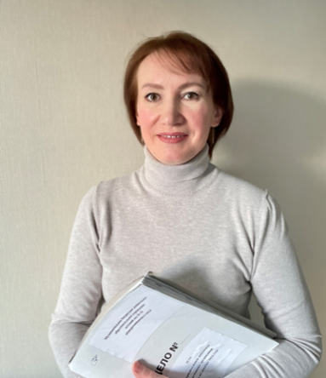

Светлана Николаевна временно была принята на работу документоведом 2 категории на период отсутствия основного работника с 13.01.2015 по 15.01.2016.
С 16.10.2017 была принята на постоянной основе на должность документоведа 2 категории. В её обязанности входит: вести прием граждан, консультировать посетителей о получении архивных справок социально-правового характера; исполнять социально-правовые запросы граждан, запросы органов государственной власти, органов местного самоуправления, организаций; вести регистрацию запросов в программе «Запрос-2010»; вести работу по созданию и совершенствованию научно-справочного аппарата к документам архива; подготавливать и обновлять информацию для публикации на официальном сайте органов местного самоуправления города Мончегорска. Также были возложены обязанности по оцифровке архивных документов. В связи с необходимостью заполнения Автоматизированной информационной системы по документам Архивного фонда Мурманской области Светлане Николаевне была поручена работа по загрузке данных в АИС.
Рохмстрова
Светлана Николаевна -
документовед
2 категории
С 01.01.2021 коллектив муниципального архива увеличился на 1 работника документоведа 2 категории, и с 11.01.2021 на эту должность была принята Хоменко Ольга Николаевна.
Ольга Николаевна составляет, ведет учет и регистрацию заключенных муниципальных контрактов и договоров возмездного оказания услуг; обеспечивает условия по сохранности документов, поступивших на хранение.
Является специалистом по организации работы в сфере хозяйственной части обслуживания учреждения: обеспечивает сохранность хозяйственного инвентаря, его восстановление и пополнение; следит за соблюдение чистоты в помещениях и на прилегающей территории, состоянием помещений и принимает меры по своевременному их ремонту; обеспечивает снабжение учреждения необходимой мебелью, инвентарем, оборудованием, расходными материалами и канцелярскими принадлежностями; исполняет обязанности контрактного управляющего учреждения;
ведет учет (поступление и списание) товарно-материальных запасов и основных средств; проводит инвентаризацию вверенного имущества.
Хоменко Ольга Николаевна -
документовед 2 категории

Slide 24
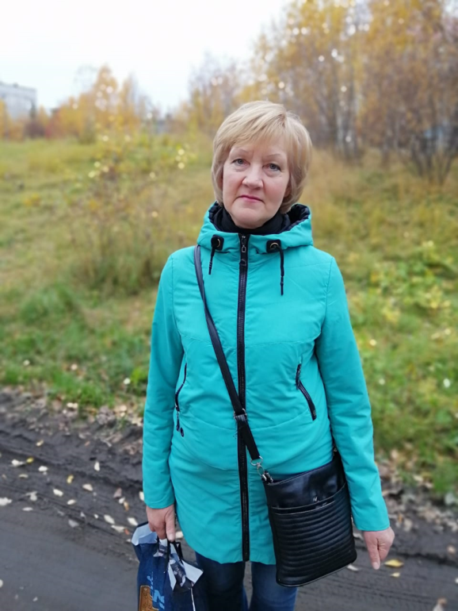
Тропина Наталия Александровна -
уборщик служебных помещений
Большую работу по содержанию в чистоте архивохранилищ и рабочих помещений архива проводили уборщики служебных помещений - наши дорогие помощницы, труженицы и просто замечательные женщины:
с 17.01.2000 по 21.02.2006 - Кондрашова Надежда Ивановна;
с 18.10.2010 по 30.08.2015 - Кузьмина Зоя Ивановна;
с 07.09.2015 по 02.09.2016 - Бурина Татьяна Анатольевна;
с 03.10.2016 и по настоящее время - Тропина Наталия Александровна.

Slide 25
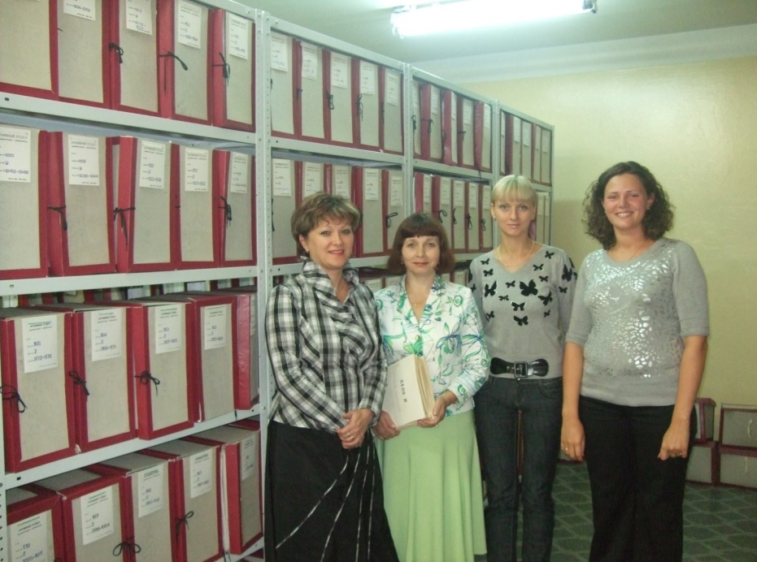
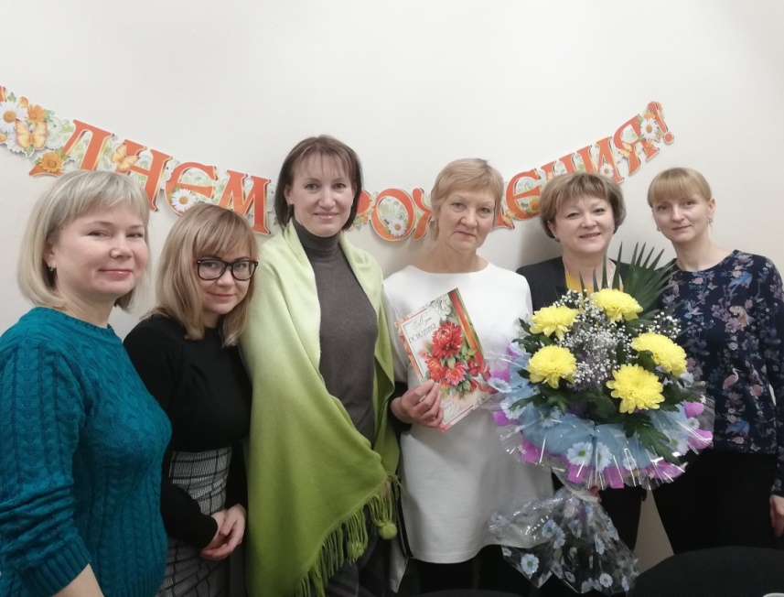
Архив это наша вторая семья! За 22 года с небольшим много произошло событий, менялись работники, но удалось сохранить теплую и душевную обстановку внутри коллектива.
Коллектив в архиве сплоченный и очень дружный, и это касается не только рабочих моментов - все праздники и дни рождения дружный коллектив отмечает вместе.
Комфортно работать в условиях взаимного уважения и взаимопомощи, поэтому каждое утро сотрудники архива идут на работу с радостью. Коллектив любит своё дело и уверен, что архив был, есть и всегда будет. Работа в архиве учит терпению, она освобождает человека от суетности, придаёт силы, сообщает душевное равновесие.
Специалисты архива знают - нет почти ничего тайного, что не стало бы явным, история не может быть переписана, судьба человеческая длиннее кратких сроков земного существования.

Slide 26
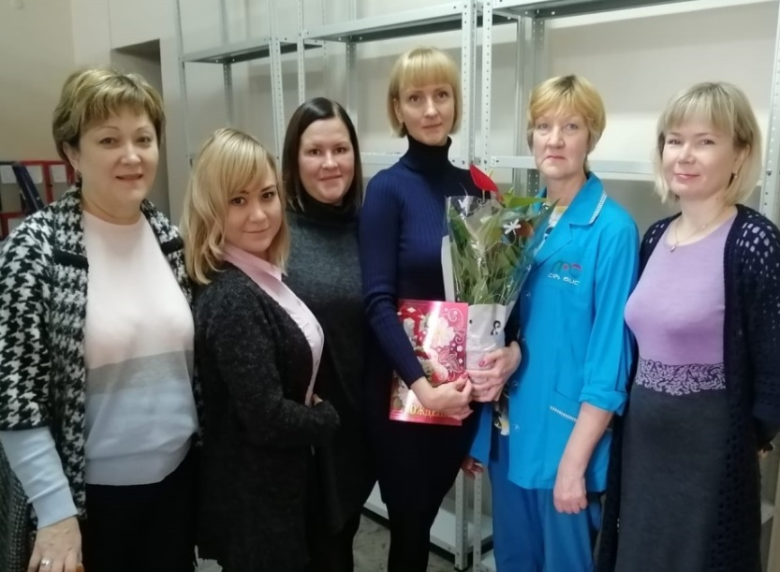
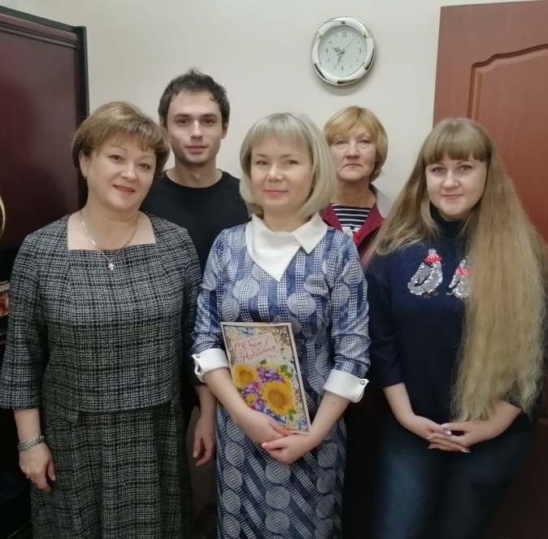
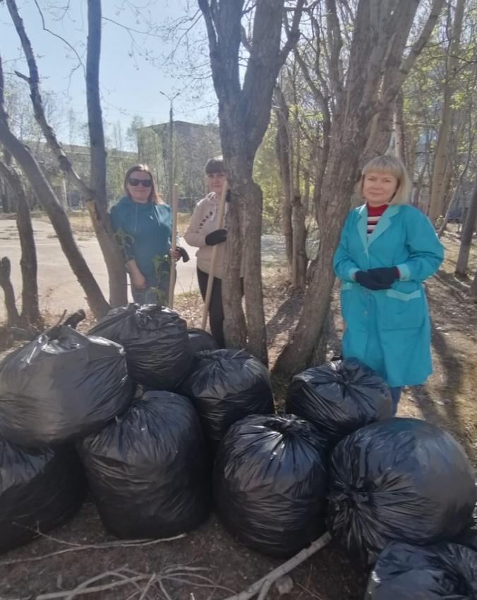
Благодаря слаженной работе коллектива и вниманию со стороны администрации города, муниципальный архив справляется с поставленными задачами по сохранению документальной памяти государства и общества, пополнению информационных ресурсов и предоставлению услуг населению.
Профессиональная деятельность небольшого сплоченного коллектива ориентирована на своевременное, оперативное и высокое качество выполнения поставленных задач, и неслучайно, сотрудники неоднократно награждались почетными грамотами и благодарственными письмами администрации города Мончегорска и Законодательного собрания Мурманской области.

Slide 27
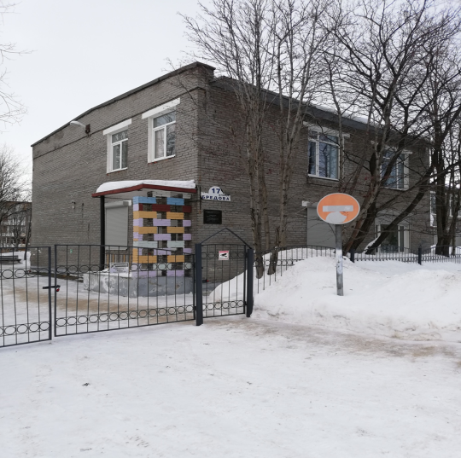
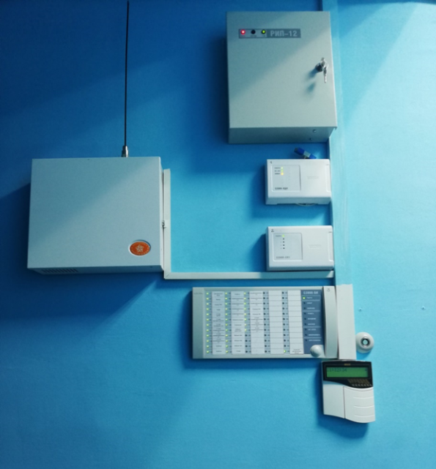
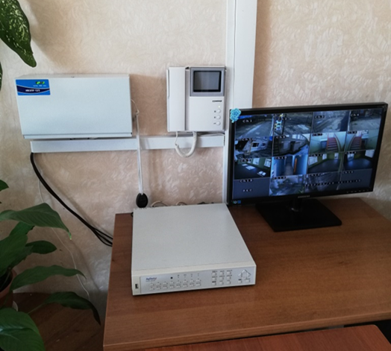
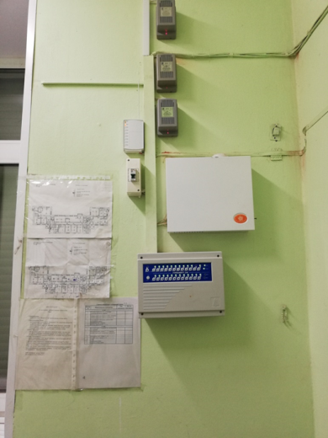
Самое большое событие в жизни архива произошло в 2019 году. На основании распоряжения администрации города Мончегорска от 20.06.2019 № 264-р под архивное учреждение было выделено отдельно стоящее двухэтажное здание площадью 934,3 м2. с прилегающей территорией по адресу ул. Бредова, д.17, и архивные документы приобрели свой настоящий дом.
Здание архиву было передано в июле месяце. За три месяца был сделан косметический ремонт в помещениях первого этажа, и уже 01.10.2019 архив начал работу в новом здании. Вместе со зданием архиву были переданы установленные системы охранной и пожарной сигнализации, приятным бонусом система видеонаблюдения и домофон.

Slide 28
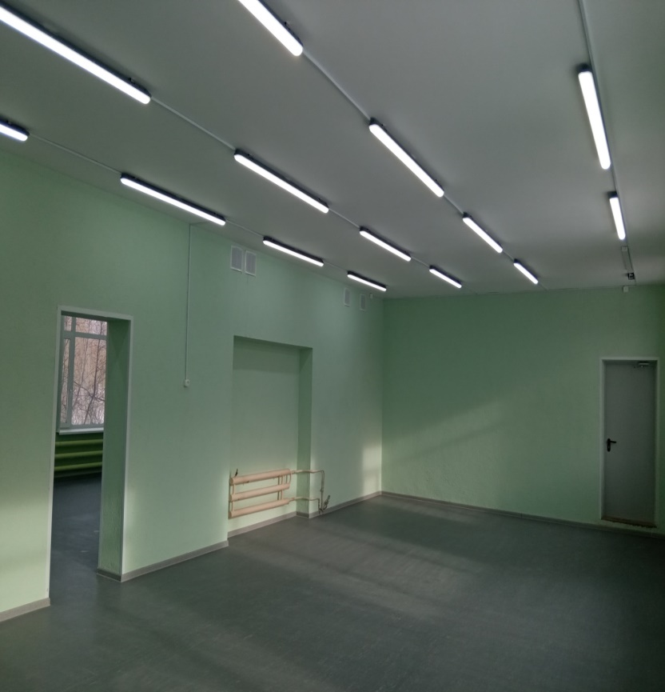
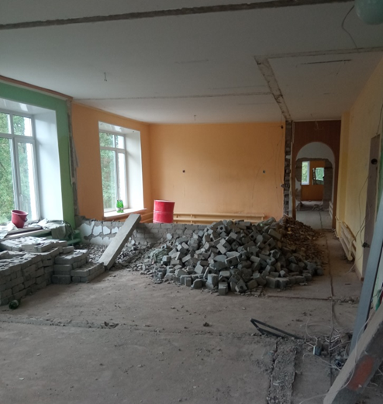
В 2021 году был проведен ремонт помещений второго этажа в здании муниципального казенного учреждения «Муниципальный архив города Мончегорска» по адресу ул. Бредова , д.17. На проведение ремонта были выделены денежные средства:
субсидия из областного бюджета бюджету муниципального образования город Мончегорск с подведомственной территорией для выполнения работ по ремонту помещений – 2 049 077,05 рублей;
средства бюджета города Мончегорска – 1 488 461,00 рублей
Фото ремонтных работ
архивохранилища
Фото одного из архивохранилищ
после ремонтных работ

Slide 29
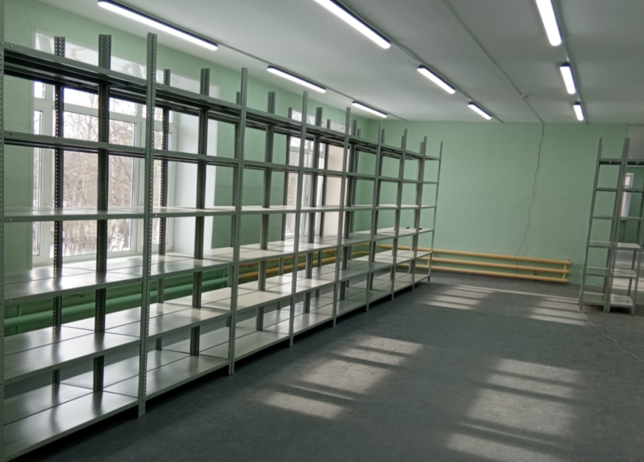
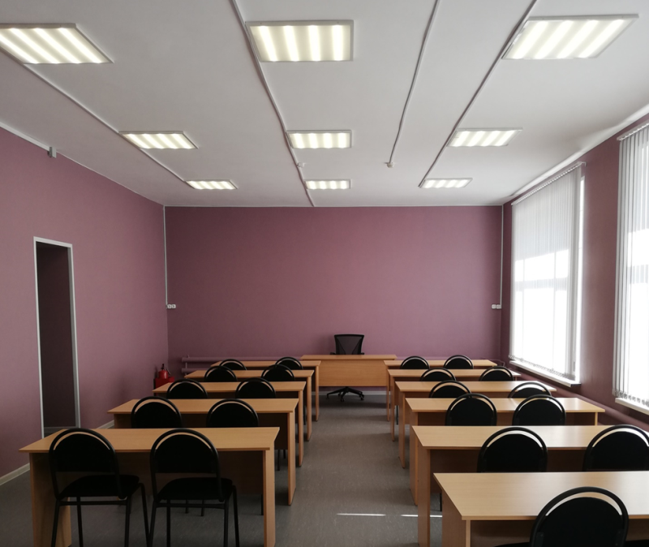
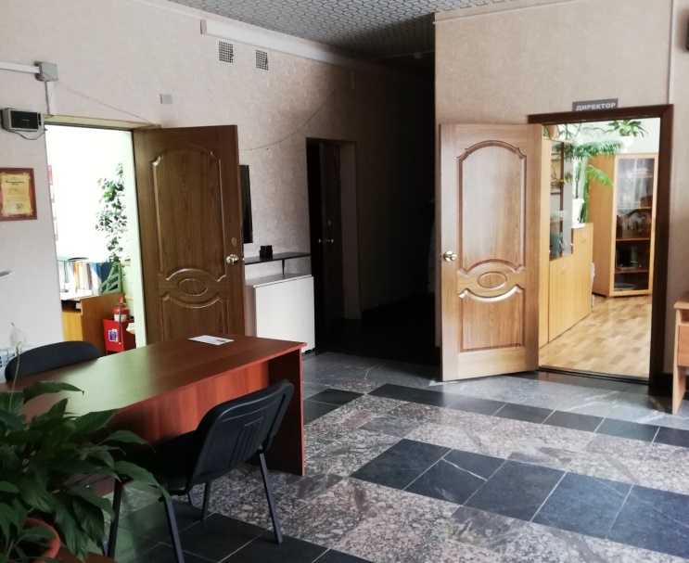
Полученные после ремонта помещения начинают использоваться по прямому назначению. В одном из архивохранилищ частично установлены металлические стеллажи.
Читальный зал оборудован мебелью, на окна монтированы жалюзи, также были приобретены проектор и экран.
На первом этаже разместились кабинет специалистов, кабинет директора, помещение для приема посетителей.

Slide 30
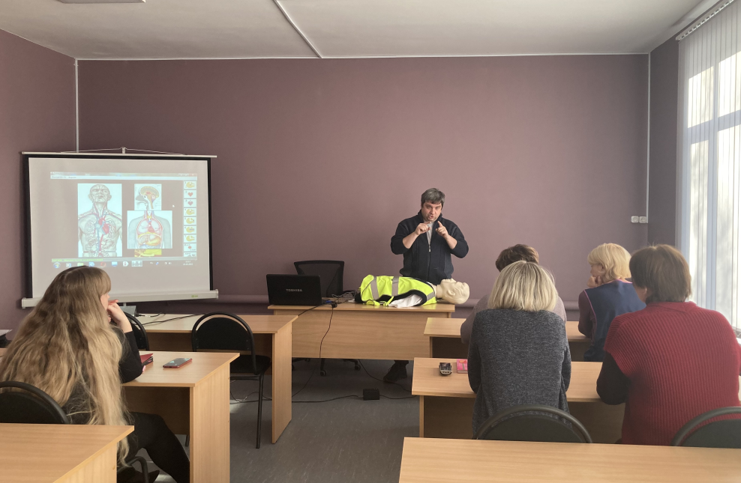
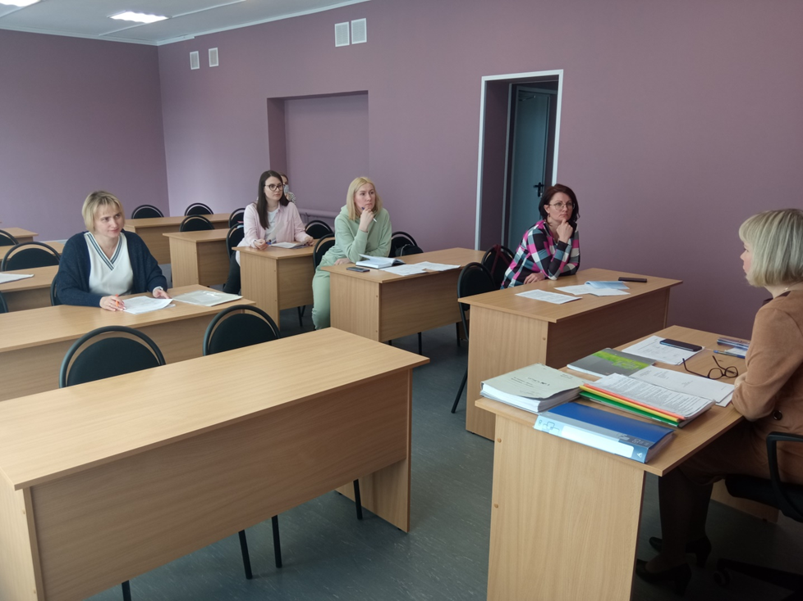
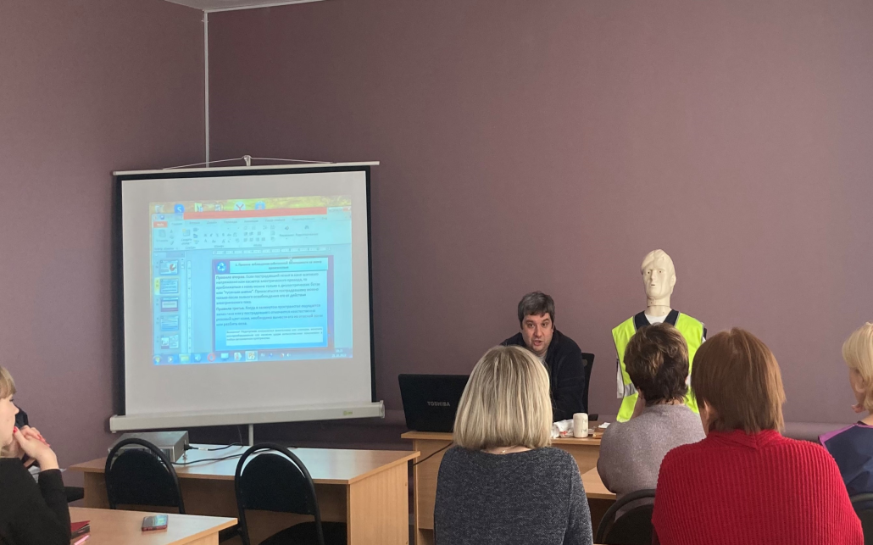
после ремонта в архиве появилось помещение для проведения мероприятий ПО ОБУЧЕНИЮ и популяризации архивных документов

Slide 31
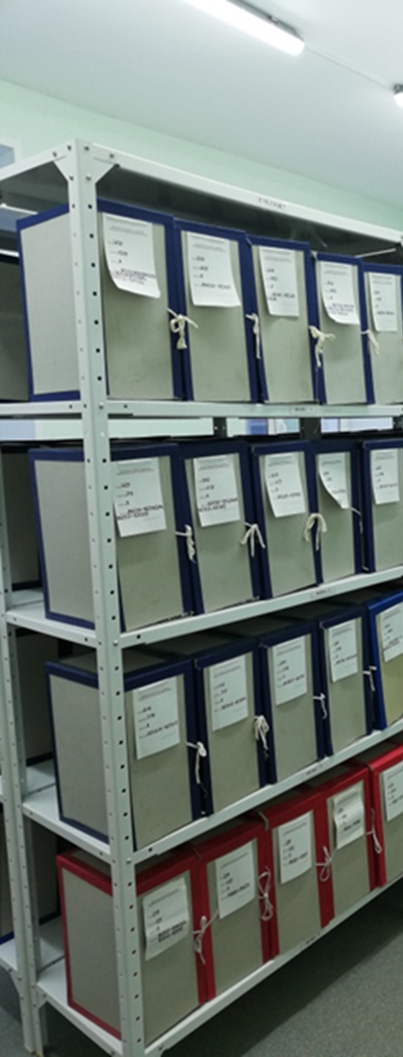
За двадцать два года своего существования архив превратился в хорошо оснащенное современное учреждение. Многое сделано для технического перевооружения архива за последние два года. Практически полностью обновлена материально-техническая база. Капитально отремонтирован второй этаж здания, установлена современная электропроводка. Помещения частично оснащены новой мебелью и техникой. В архивохранилищах частично установлено стеллажное оборудование.
В архиве по состоянию на 01.01.2022 значатся 37 381 единица хранения, в том числе: управленческих документов –16991 ед.хр., по личному составу–20241 ед.хр., научно-технической (НТД) – 149 ед.хр.
Особое внимание уделяется достижению архивом уровня, отвечающего потребностям и нуждам современного информационного общества. Хорошими темпами идет работа по переводу документов в электронный вид. Оцифровка производится силами сотрудников архива.
В настоящее время в целях предотвращения утраты документов по личному составу в действующих учреждениях города архив ведет работу по описанию документов всех муниципальных учреждений, находящихся на территории муниципального округа. Процент охвата по описанию составляет 100%.

Slide 32
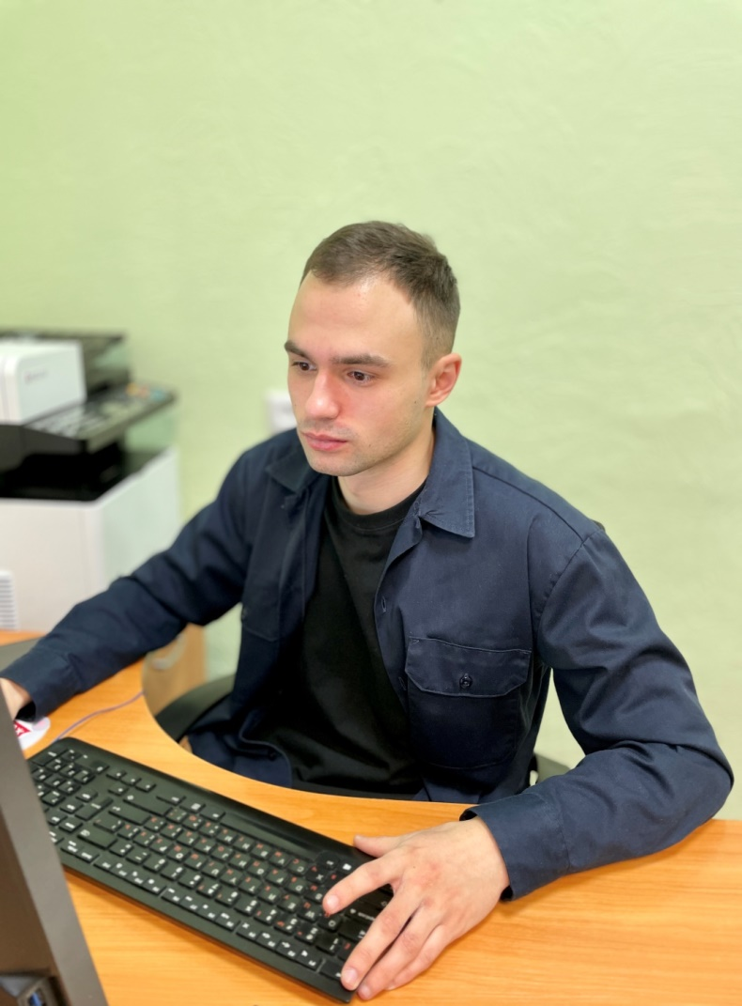
Повышение статуса архивной службы в муниципальных образованиях, сохранение и профессиональное развитие кадрового состава все более актуальны на фоне роста требований к качеству работы и внедрения ее новых форм, а также усложнения архивных технологий.
Среди главных приоритетов взаимодействия отдела культурного наследия и архивного дела Министерства культуры Мурманской области, органов местного самоуправления и муниципальных архивов сегодняшнего дня – проведение мероприятий по направлению «Цифровая трансформация» в сфере архивного дела, в том числе обеспечение условий для оперативного доступа к архивным документам в соответствии с законодательством Российской Федерации и Мурманской области посредством оцифровки архивных документов. Осуществление историко-просветительской деятельности и использование информационной базы государственных и муниципальных архивов в целях патриотического воспитания граждан. Организация предоставления муниципальных услуг в сфере архивного дела, в том числе в электронном виде. Сохранение потенциала стратегического развития архивной службы страны.
Шаранов Евгений Александрович документовед 2 категории - был принят временно на период отсутствия основного работника, ему была поручена работа по оцифровке архивных документов и загрузке данных в Автоматизированную информационную систему (АИС) Мурманской области.

Slide 33
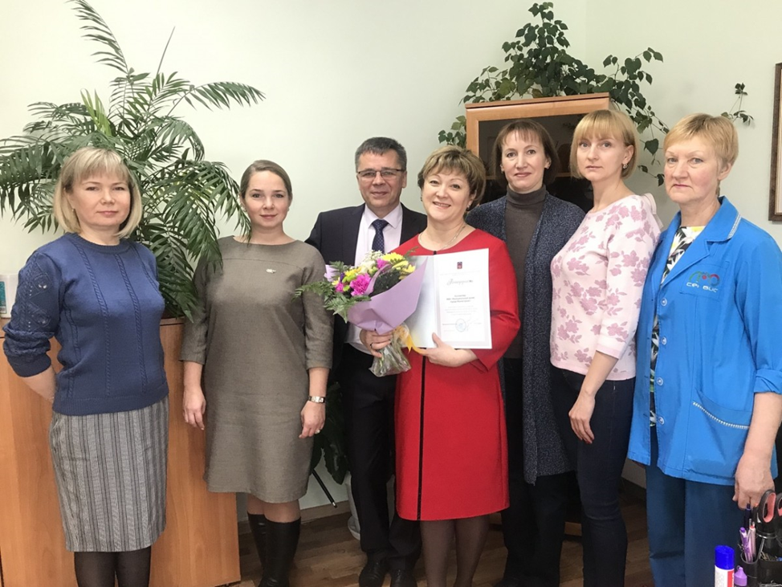
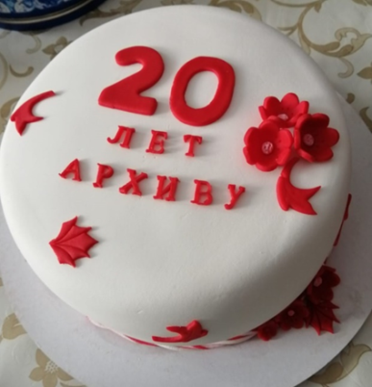
27 октября 2019 года Архив города мончегорска встретил свой юбилей в новом помещении:
Время идёт, много интересных планов
И проектов впереди,
продолжаем работать!!!

